Slide 1
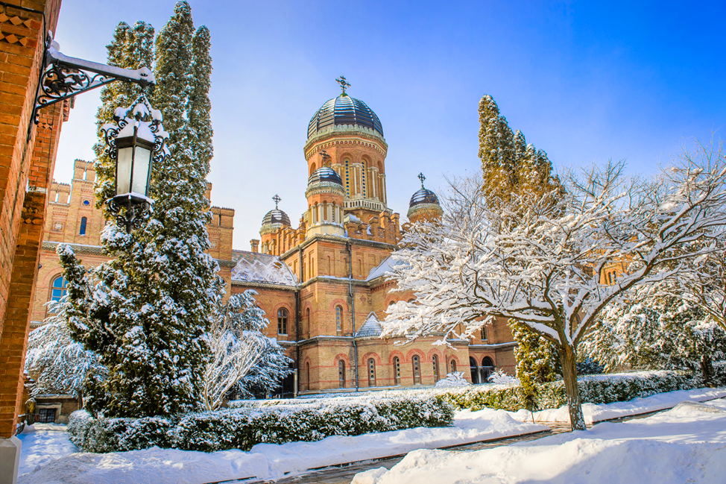
Результати аналізу успішності
та якості знань здобувачів вищої освіти
за підсумками зимової екзаменаційної сесії 2024-2025 н.р.

Slide 2

1
Контингент студентів денної і заочної форм навчання 2024-2025 н.р.
на 01.12. 2024
14 071 студентів
(це на 1030 менше, ніж у минулому н.р.)
11648
(це на 849 менше)
Денної форми навчання
2423
(це на 163 менше)
Заочної форми навчання
107 ОП першого (бакалаврського) рівня вищої освіти
71 ОП другого (магістерського) рівня вищої освіти

Slide 3
2
Показники участі студентів денної форми навчання
у зимовій екзаменаційній сесії
Допущені до екзаменаційної сесії | Не з’явилися на екзаменаційну сесію 869 студентів (це на 146 менше, ніж минулому н. р.) |  | Взяло участь у екзаменаційній сесії
 | з поважних причин | з неповажних причин
11 537 | 48 | 821 | 10 668

Slide 4
3
АБСОЛЮТНА УСПІШНІСТЬ І ЯКІСТЬ ЗНАНЬ СТУДЕНТІВ
за результатами зимової екзаменаційної сесії (%) у динаміці за роками

Slide 5
4
Абсолютна успішність за результатами
зимової екзаменаційної сесії 2024-2025 н.р.

Slide 6
5
Якість знань за результатами
зимової екзаменаційної сесії 2024-2025 н.р.

Slide 7

6
Результати навчальних досягнень студентів
за підсумками зимової екзаменаційної сесії у розрізі освітніх рівнів
ПОКАЗНИКИ | По університету | ОР «Бакалавр» | ОР «Магістр»
Абсолютна успішність, % | 82,0% (на 1,1 вища, ніж у минулому н.р.) | 81,2% | 85,1%
Якість знань, % | 41,7% (на 3,4 % вища, ніж у минулому н.р.) | 39,3% | 51,7%

Slide 8
Відсоток студентів (%), які отримали оцінку «незадовільно»
на зимовій екзаменаційній сесії
7
КУРС | 2022-2023 н.р. | 2023-2024 н.р. | 2024-2025 н.р.
1 курс | 17,5 | 18,5 | 14,2 | <
2 курс | 18,6 | 20,9 | 20,4 | <
3 курс | 19,7 | 20,7 | 21,3 | >
4 курс | 19,8 | 17,3 | 19,3 | >
5 курс | 15,6 | 23,2 | 22,2 | <
6 курс | 4,2 | 14,3 | 6,6 | <
По університету | 17,2 | 19,1 | 18,0 | <

Slide 9
8
Показники якості знань студентів з навчальних дисциплін
у розрізі ОП, які акредитуються у 2024-2025 н.р.
№ з/п | Факультет/ навчально-науковий інститут | ОП Бакалавр/ Магістр (1 р. 9 міс.) | Всього студентів, які складали сесію | Якість знань,%
1 | Біології, хімії та біоресурсів | ОП Біотехнології та біоінженерія | 53 | 54,72%
 |  | ОП Якість та безпека харчової продукції | 56 | 37,5%
2 | Фізико-технічних та комп’ютерних наук | ОП Кібербезпека | 119 | 36,97%
 |  | ОП Мікро- та наносистемна техніка | 32 | 25,0%
 |  | ОП Технології та інформатика | 38 | 34,21%
3 | Архітектури, будівництва та декоративно-прикладного мистецтва | ОП Будівництво та цивільна інженерія | 209 | 32,54%
4 | Географічний | ОП Менеджмент туристичної індустрії | 50 | 38,0%
5 | Педагогіки, психології та соціальної роботи | ОП Логопедія | 56 | 69,64%
6 | Філологічний | ОП Українська мова та література | 184 | 38,04%
7 | Фізичної культури, спорту та реабілітації | ОП Фізична культура і спорт | 183 | 25,14%
 |  | ОП Фізична культура | 205 | 26,34%
 |  | ОП Фітнес та рекреація | 21 | 28,57%
 |  | ОП Фізична терапія (ОР Магістр) | 17 | 52,94%

Slide 10
9
КОНТРОЛЮ ПІДДАВАЛОСЬ – 1634 навчальних дисциплін (ОК)
за ОР «Бакалавр»
1268 ОК (за 101 ОП)
за ОР «Магістр»
366 ОК (за 71 ОП)

Slide 11
10
КІЛЬКІСТЬ НАВЧАЛЬНИХ ДИСЦИПЛІН, ПОКАЗНИК ЯКОСТІ ЗНАНЬ СТУДЕНТІВ,
яких < 50 %, < 35 % та за результатами зимової екзаменаційної сесії 2024-2025 н.р.
№ з/п | Факультет/ навчально-науковий інститут | Всього дисциплін, які виносяться на зимову екзаменаційну сесію | Кількість дисциплін, показник якості знань студентів яких:
 |  |  | <50 % (з них < 35 % )
 |  |  | <50 % | з них < 35 %
1 | Біології, хімії та біоресурсів | 142 | 27 | 10
2 | Фізико-технічних та комп’ютерних наук | 337 | 35 | 7
3 | Архітектури, будівництва та декоративно-прикладного мистецтва | 83 | 21 | 5
4 | Географічний | 169 | 53 | 21
5 | Економічний | 181 | 32 | 7
6 | Іноземних мов | 78 | 6 | 1
7 | Історії, політології та міжнародних відносин | 108 | 7 | 2
8 | Математики та інформатики | 118 | 47 | 16
9 | Педагогіки, психології та соціальної роботи | 154 | 4 | 0
10 | Фізичної культури, спорту та реабілітації | 71 | 26 | 7
11 | Філологічний | 135 | 13 | 3
12 | Юридичний | 58 | 7 | 3
По університету |  | 1634 | 278 (17,01%) | 82 (5,02%)

Slide 12
11
Навчальні дисципліни з показником якості знань < 35,0 у розрізі ОП
Всього ОК з показником < 35,0 / 50,0% | Назва ОП | Назва навчальних дисциплін (< 35,0 % ) | Якість знань, %
Навчально-науковий інститут біології, хімії та біоресурсів
< 50,0 % - 3 (з них < 35,0 % - 1) | ОП Біологія | Біотехнологія | 12,0 % (400 гр.)
< 50,0 % - 4 (з них < 35,0 % - 3) | ОП Біологія та здоров’я людини | Актуальні питання історії та культури України | 25,0 % (102 гр.)
 |  | Загальна цитологія | 33,33 % (102 гр.)
 |  | Загальна біохімія | 23,08 %(202 гр.)
< 50,0 % - 2 (з них < 35,0 % - 1) | ОП Екологія | Актуальні питання історії та культури України | 20,0 % (103 гр.)
< 50,0 % - 3 (з них < 35,0 % - 1) | ОП Землеустрій та кадастр | Вища геодезія | 30,77 % (305 гр.)
< 50,0 % - 4 (з них < 35,0 % - 2) | ОП Технології виробництва та агроменеджмент | Іноземна мова (за проф. спрям.) | 33,33% (206 гр.)
 |  | Рослинництво | 33,33% (206 гр.)
< 50,0 % - 6 (з них < 35,0 % - 2) | ОП Хімія | Органічна хімія | 33,33% (321 гр.)
 |  | Стратегія і тактика органічного синтезу | 28,57% (121М)
Навчально-науковий інститут фізико-технічних та комп’ютерних наук
< 50,0 % - 5 (з них < 35,0 % - 2) | ОП Безпека інформаційних і комунікаційних систем та Інтернету речей | Іноземна мова (за проф.спрям) | 33,33% (221,221ск)
 |  | Вища математика | 27,78% (121 гр.)
< 50,0 % - 11 (з них < 35,0 % - 3) | ОП Метрологія та інформаційно-вимірювальна техніка | Іноземна мова (за проф.спрям) | 27,78% (222 гр.)
 |  | Управління якістю, стандартизація та сертифікація | 30,0% (322 гр.)
 |  | Хвилеводна оптика | 15,0% (322 гр.)
< 50,0 % - 8 (з них < 35,0 % - 1) | ОП Телекомунікації | Інтегральна оптика та теоретичні основи ВОЛЗ | 26,32% (324 гр.)
< 50,0 % - 3 (з них < 35,0 % - 1) | ОП Видавництво та поліграфія | Прикладне програмування | 30% (326 гр.)

Slide 13
12
Навчальні дисципліни з показником якості знань < 35,0 у розрізі ОП
Всього ОК з показником < 35,0 / 50,0% | Назва ОП | Назва навчальних дисциплін (< 35,0 % ) | Якість знань, %
Факультет архітектури, будівництва та декоративно-прикладного мистецтва
< 50,0 % - 8 (з них < 35,0 % - 3) | ОП Архітектура та містобудування | Вища математика | 33,73% (201, 202, 203, 204, 205 гр.)
 |  | Архітектурне проектування №2 | 30,36% (301, 302, 303, 304 гр.)
 |  | Основи охорони праці | 23,08% (404 гр.)
< 50,0 % - 13 (з них < 35,0 % - 2) | ОП Будівництво та цивільна інженерія | Основи і фундаменти | 22,22% (411, 412 гр.)
 |  | Педагогіка і психологія вищої школи | 29,41% (111-М гр.)
Географічний факультет
< 50,0 % - 6 (з них < 35,0 % - 4) | ОП Регіональний розвиток і просторове планування | Актуальні питання історії та культури України | 26,67% (102 гр.)
 |  | Загальне землезнавство | 33,33% (102 гр.)
 |  | Регіональна економічна та соціальна географія | 29,63% (302 гр.)
 |  | Педагогіка і психологія вищої школи | 31,03% (102-М гр.)
< 50,0 % - 8 (з них < 35,0 % - 3) | ОП Менеджмент туристичної індустрії | Актуальні питання історії та культури України | 31,58% (104 гр.)
 |  | Статистика | 26,32% (104 гр.)
 |  | Вища математика | 26,32% (104 гр.)
< 50,0 % - 5 (з них < 35,0 % - 1) | ОП Географія | Ретроспективна географія з основами етногеографії | 27,27% (401 гр.)
< 50,0 % - 2 (з них < 35,0 % - 2) | ОП Геосистеми та георизики | Іноземна мова (за проф. спрям.) – 25,0% (206 гр.) | 25,0% (206 гр.)
 |  | Метеорологія і кліматологія | 8,33% (206 гр.)
< 50,0 % - 8 (з них < 35,0 % - 4) | ОП Гідрометереологія | Актуальні питання історії та культури України | 23,08% (107 гр.)
 |  | Вища математика з основами математичної статистики | 30,77% (107 гр.)
 |  | Іноземна мова (за проф. спрям.) | 32,35% (207, 209 гр.)
 |  | Гідрометрія і облік стоку | 20,59% (207, 209 гр.)
< 50,0 % - 10 (з них < 35,0 % - 3) | ОП Геодезія та землеустрій | Іноземна мова (за проф. спрям.) | 29,17% (208 гр.)
 |  | Геодезія | 29,17% (208 гр.)
 |  | Вища математика | 33.33% (208 гр.)
< 50,0 % - 7 (з них < 35,0 % - 2) | ОП Міжнародний туризм | Маркетинг туризму | 17,39% (410 гр.)
 |  | Міжнародний туризм | 21,74% (410 гр.)
< 50,0 % - 7 (з них < 35,0 % - 2) | ОП Готельно-ресторанний сервіс та туроперейтиинг | Організація екскурсійних послуг | 34,62% (112 гр.)
 |  | Економіка і ціноутворення в галузі готельно-ресторанного господарства | 33,33% (312 гр.)

Slide 14
13
Навчальні дисципліни з показником якості знань < 35,0 у розрізі ОП
Всього ОК з показником < 35,0 / 50,0% | Назва ОП | Назва навчальних дисциплін (< 35,0 % ) | Якість знань, %
Економічний факультет
< 50,0 % - 1 (з них < 35,0 % - 1) | ОП Економічна кібернетика | Вища математика | 34, 78% (151 ЕК гр.)
< 50,0 % - 8 (з них < 35,0 % - 1) | ОП Управління персоналом та економіка праці | Вища математика | 15,38% (151УП гр.)
< 50,0 % - 3 (з них < 35,0 % - 1) | ОП Менеджмент організацій і адміністрування | Вища математика | 33,76% (173-1, 173-2, 173-3 гр.)
< 50,0 % - 8 (з них < 35,0 % - 2) | ОП Фінанси, банківська справа та страхування | Страхування | 34,33% (372-1, 372-2, 372-3 гр.)
 |  | Страховий менеджмент | 33,33% (172-1М, 172-2М гр.)
< 50,0 % - 5 (з них < 35,0 % - 2) | ОП Економіка та організація бізнесу | Вища математика | 22,0% (176-1, 176-2 гр.)
 |  | Облік і аудит | 27,42% (376-1, 376-2 гр.)
Факультет іноземних мов
< 50,0 % - 2 (з них < 35,0 % - 1) | ОП Англійсько-український переклад та переклад з другої іноземної мови | Вступ до мовознавства | 30,83% (141, 142, 143, 144, 145, 146, 147, 148 гр.)
Факультет історії, політології та міжнародних відносин
< 50,0 % - 3 (з них < 35,0 % - 2) | ОП Політологія | Іноземна мова (за проф. спрям.) | 20,0% (207 гр.)
 |  | Менеджмент виробничих кампаній | 33,33% (407,408 гр.)

Slide 15
14
Навчальні дисципліни з показником якості знань < 35,0 у розрізі ОП
Всього ОК з показником < 35,0 / 50,0% | Назва ОП | Назва навчальних дисциплін (< 35,0 % ) | Якість знань, %
Факультет математики та інформатики
< 50,0 % - 8 (з них < 35,0 % - 3) | ОП Інформаційні технології та управління проектами | Математичний аналіз | 30,16% (101, 111 гр.)
 |  | Комп’ютерні мережі | 34,54% (201, 211 гр.)
 |  | Платформи корпоративних інформаційних систем | 28,0% (401,411, 421 гр.)
< 50,0 % - 5 (з них < 35,0 % - 1) | ОП Технології програмування та комп’ютерне моделювання | Комп’ютерне моделювання еколого-економічних систем | 27,78% (502 гр.)
< 50,0 % - 8 (з них < 35,0 % - 4) | ОП Математика | Варіаційне числення і методи оптимізації | 30,77% (405 гр.)
 |  | Математична логіка | 30,77% (405 гр.)
 |  | Олімпіадні задачі з алгебри та теорії чисел | 30,77% (405 гр.)
 |  | Перші типи топологічних векторних просторів | 30,77% (405 гр.)
< 50,0 % - 3 (з них < 35,0 % - 1) | ОП Середня освіта (Математика) | Базові алгоритми олімпіадних задач з інформатики | 23,08 % (406 гр.)
< 50,0 % - 5 (з них < 35,0 % - 2) | ОП Математика та інформатика | Математичний аналіз 1 | 25,0% (106 гр.)
 |  | Аналітична геометрія | 25,0% (106 гр.)
< 50,0 % - 10 (з них < 35,0 % - 4) | ОП Системний аналіз | Комп’ютерні мережі | 27,27% (207 гр.)
 |  | Випадкові процеси | 18,18% (407 гр.)
 |  | Обробка структурованих та неструктурованих даних BigData | 28,57% (507 гр.)
 |  | Прогнозування в системному аналізі | 14,29% (507 гр.)
< 50,0 % - 5 (з них < 35,0 % - 1) | ОП Інформатика та інформаційні технології в освіті | Математичний аналіз | 18,75% (108 гр.)
Факультет педагогіки, психології та соціальної роботи
< 50,0 % - 4 (з них < 35,0 % - 0) | - | - | -

Slide 16
15
Навчальні дисципліни з показником якості знань < 35,0 у розрізі ОП
Всього ОК з показником < 35,0 / 50,0% | Назва ОП | Назва навчальних дисциплін (< 35,0 % ) | Якість знань, %
Факультет фізичної культури, спорту та реабілітації
< 50,0 % - 14 (з них < 35,0 % - 4) | ОП Фізична культура і спорт | Анатомія людини з основами спортивної морфології | 34,15% (101, 102 гр.)
 |  | Спортивна фізіологія | 30,0% (201, 202 гр.)
 |  | Філософія | 26,0% (201, 202 гр.)
 |  | Методика викладання фахових дисциплін у ЗВО | 34,88% (101-М, 102-М гр.)
< 50,0 % - 3 (з них < 35,0 % - 1) | ОП Фітнес та рекреація | Іноземна мова (за проф. спрям.) | 30,0% (204 гр.)
< 50,0 % - 9 (з них < 35,0 % - 2) | ОП Фізична культура | Фізіологія людини | 26,92% (205, 206, 207-с гр.)
 |  | Іноземна мова (за проф. спрям.) | 30,77% (205, 206, 207-с гр.)
Філологічний факультет
< 50,0 % - 5 (з них < 35,0 % - 1) | Середня освіта (українська мова та література) | Історична граматика української мови | 34,78% (301, 302 гр.)
< 50,0 % - 3 (з них < 35,0 % - 2) | ОП Богослов’я | Українська мова (за проф.спрям.) | 16,67% (107 гр.)
 |  | Церковнослов’янська мова | 33,33% (107 гр.)
Юридичний факультет
< 50,0 % - 5 (з них < 35,0 % - 3) | ОП Право | Кримінальне право України (особл. частина) | 309 гр. – 35,71%
 |  | Правничі дослідження, аналіз та виклад результатів | 29,63% (309, 310 гр.)
 |  | Цивільне процесуальне право | 26,63% (309, 310 гр.)

Slide 17
Навчальні дисципліни з показником якості знань < 50,0% упродовж останніх 3-х років
16
Навчально-науковий інститут / факультет | Освітньо-професійна програма / спеціальність | Навчальна дисципліна | 2022-2023 н.р. | 2023-2024 н.р. | 2024-2025 н.р.
 |  |  |  | < 50,0% | < 50,0%
Фізико-технічних та комп’ютерних наук | Метрологія та інформаційно-вимірювальна техніка | Матеріали та компоненти інженерно-вимірювальної техніки | 16,7% | 44,0% (122гр.) | 40,74% (122 гр.)
 | Телекомунікації | Теорія електричних кіл | 25,9% | 46,6 % (221гр., 224 гр.) | 44,44% (224, 224 ск гр.)
 | Інженерія програмного забезпечення | Безпека програмних даних | 33,3% | 37,2% (443а, 443б) | не є нижчим 50,0%
Історії, політології та міжнародних відносин | Політологія | Іноземна мова (за професійним спрямуванням) | 23,1% (207-208 гр.) | 41,6 % (207 гр.) | 20,0% (207 гр.)
Філологічний | 014 Середня освіта (українська мова та література) | Історична граматика української мови | 34,8% (301-302 гр.) | не є нижчим 50,0% | 34,78% (301, 302 гр.)

Slide 18
Якість знань студентів, що навчаються на cпеціальності «Середня освіта» ОР Бакалавр
17
№ п/п | Спеціальність/ОП | Кількість студентів, які навчаються за ОП | Якість знань, %:
 |  |  | 2023-2024 н.р. | 2024-2025 н.р.
1 | Середня освіта «Біологія та здоров’я людини» | 46 | 34,5% | 23,9%
2 | Середня освіта «Трудове навчання та технології» | 38 | 56,4 % | 34,2%
3 | Професійна освіта «Машинобудування» | 42 | 17,0% | 23,8%
4 | Середня освіта «Географія» | 91 | 60,4 % | 43,9%
5 | Середня освіта «Англійська мова та література» | 155 | 42,1 % | 54,8%
6 | Середня освіта «Німецька мова та література» | 10 | 43,8 % | 50,0%
7 | Середня освіта «Французька мова та література» | 9 | 63,0 % | 55,5%
8 | Середня освіта «Історія» | 73 | 30,2 % | 50,7%
9 | Середня освіта «Інформатика» | 68 | 20,2 % | 26,5%
10 | Середня освіта «Математика» | 64 | 52,4 % | 31,3%
11 | Середня освіта «Музичне мистецтво» | 34 | 21,7 % | 55.8%
12 | Середня освіта «Фізична культура» | 205 | 39,3 % | 26,3%
13 | Середня освіта «Українська мова та література» | 184 | 50,0 % | 38,0%
14 | Середня освіта «Румунська мова та література» | 17 | 22,2 % | 41,2%
15 | Середня освіта «Румунська/молдавська мова та зарубіжна література» | 8 | - | 12,5%
Всього по університету |  | 1044 | 36,4 | 37,8%

Slide 19
Показники абсолютної успішності та якості знань студентів фахового коледжу ЧНУ
за підсумками зимової екзаменаційної сесії 2024-2025 н.р.
18
№ за/п | Спеціальність | Кількість студентів, які брали участь в екзаменаційній сесії | Абсолютна успішність, % | Якість знань, %
1 | 071 Облік і оподаткування | 59 | 98,3 | 22,0
2 | 072 Фінанси, банківська справа та страхування | 206 | 99,5 | 20,4
3 | 076 Підприємництво, торгівля та біржова діяльність | 77 | 94,8 | 16,9
4 | 122 Комп’ютерні науки | 160 | 99,4 | 34,4
5 | 123 Комп’ютерна інженерія | 155 | 98,7 | 29,7
6 | 081 Право | 232 | 98,7 | 31,0
7 | 113 Прикладна математика | 72 | 94,4 | 31,9
По коледжу |  | 961 | 92,7 | 27,1

Slide 20
УХВАЛА
засідання науково-методичної ради
Чернівецького національного університету імені Юрія Федьковича
від 23.01.2025 р.
Рішення по 1 питанню:
Інформацію про результати зимової екзаменаційної сесії 2024-2025 н.р. взяти
до відома.
Провести детальний аналіз результатів зимової екзаменаційної сесії 2024-2025 н.р. на засіданнях кафедр і вчених радах факультетів / навчально-наукових інститутів.
З метою підвищення якості навчання здобувачів вищої освіти періодично (не менше одного разу на рік) аналізувати якість реалізації ОП та навчально-методичного забезпечення освітніх компонентів на засіданнях кафедр, методичних і вчених радах факультетів / навчально-наукових інститутів.

Slide 21
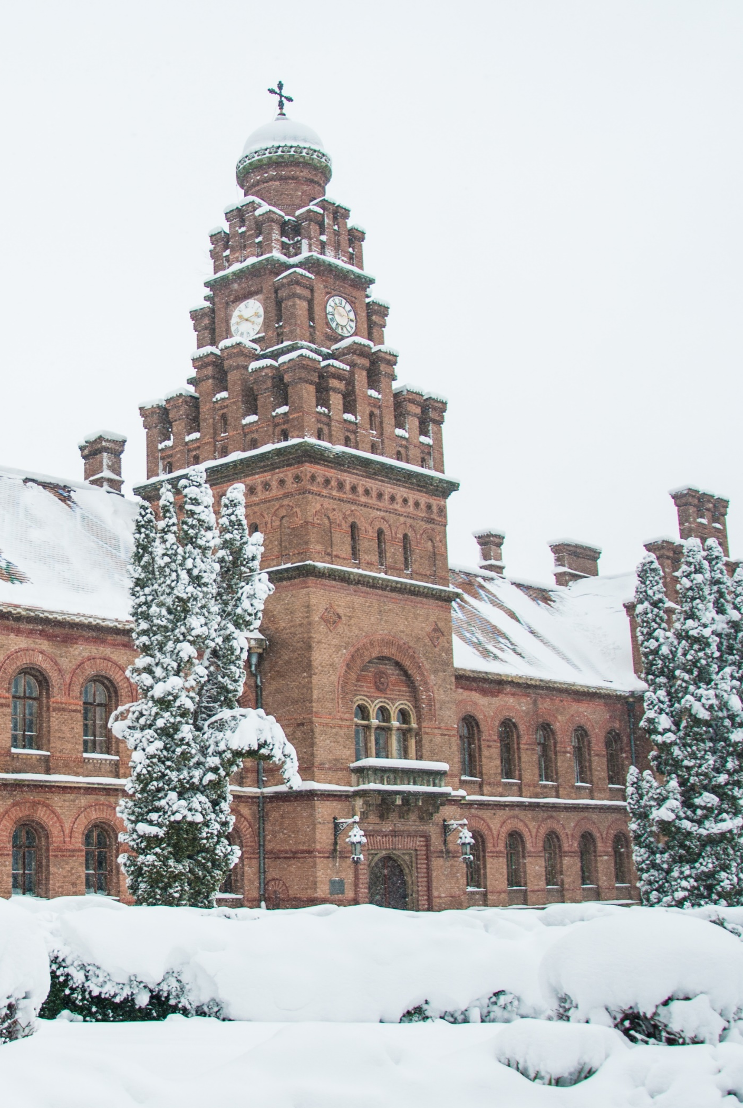

Дякую!

